Slide 1
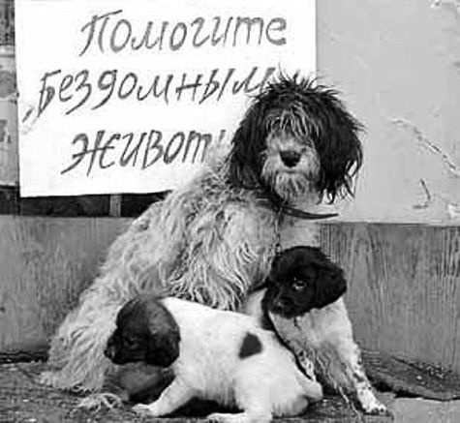
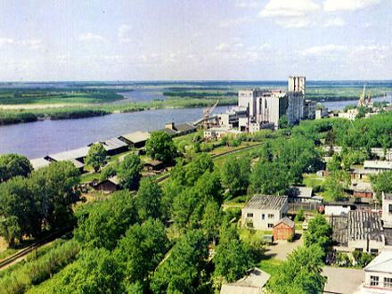
МБОО «Центр помощи
«Право на жизнь»» г.Котлас
2023 год

Slide 2
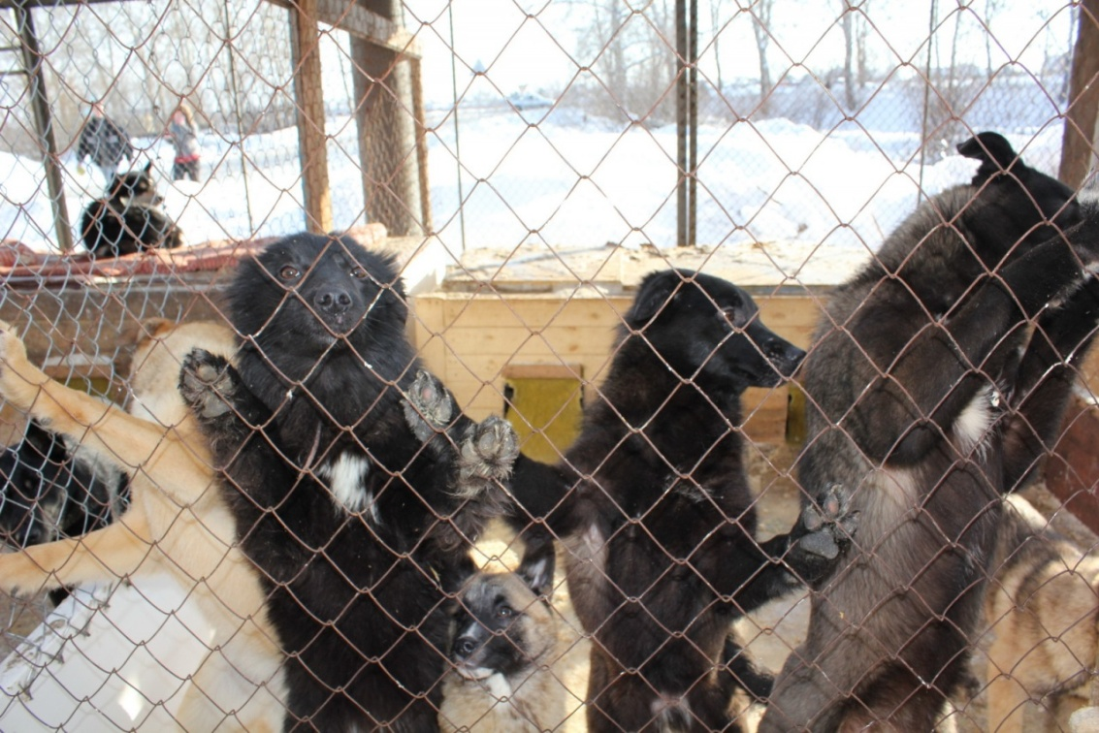
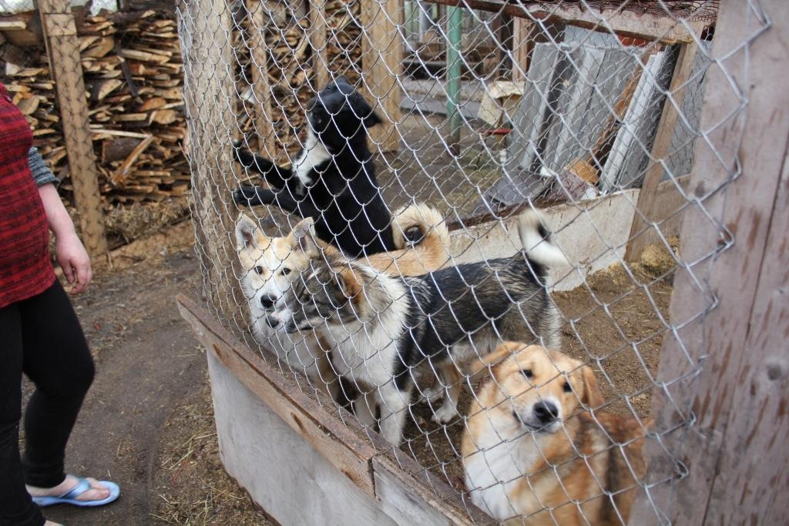
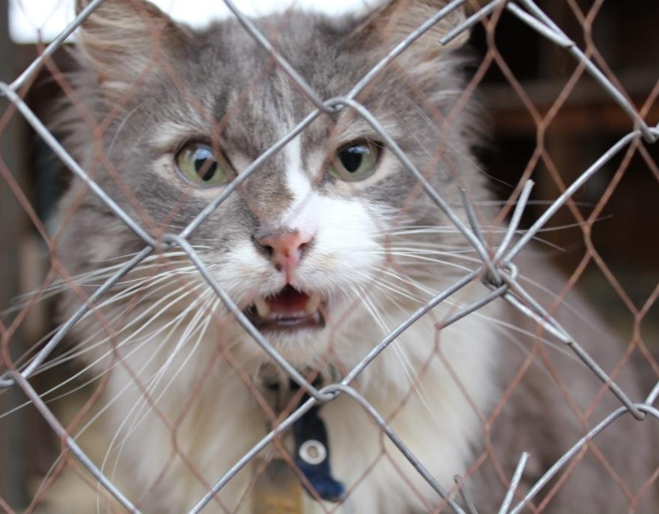
В 2009 году в городе Котласе открылся приют для животных «Право на жизнь»

Slide 3
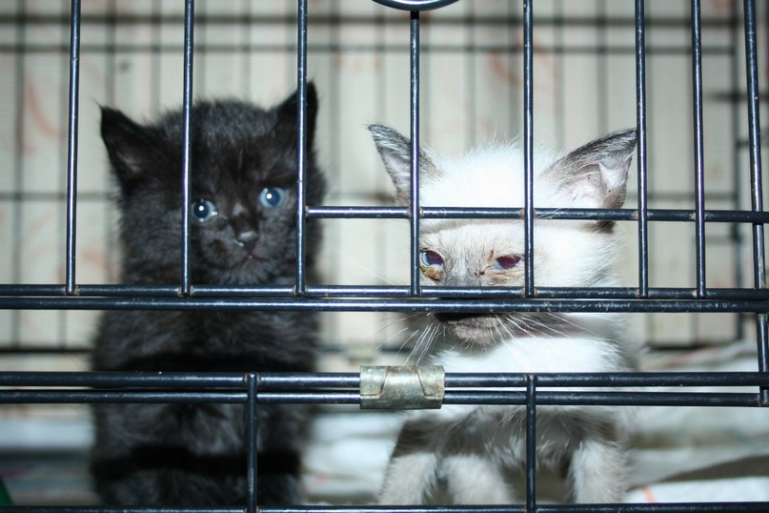
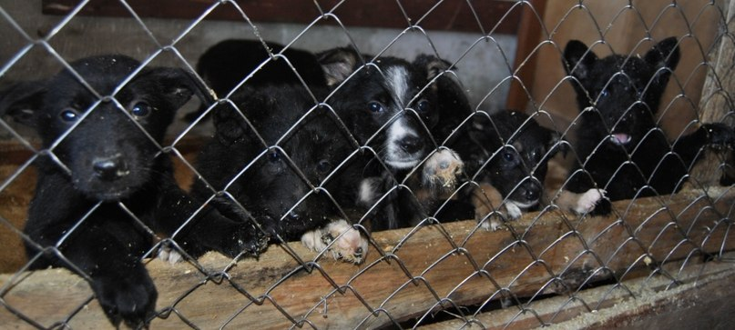
В первую очередь мы старались отловить агрессивных животных,
уменьшить число бездомных животных путем стерилизации.
Постепенно мы учились справляться с трудностями

Slide 4
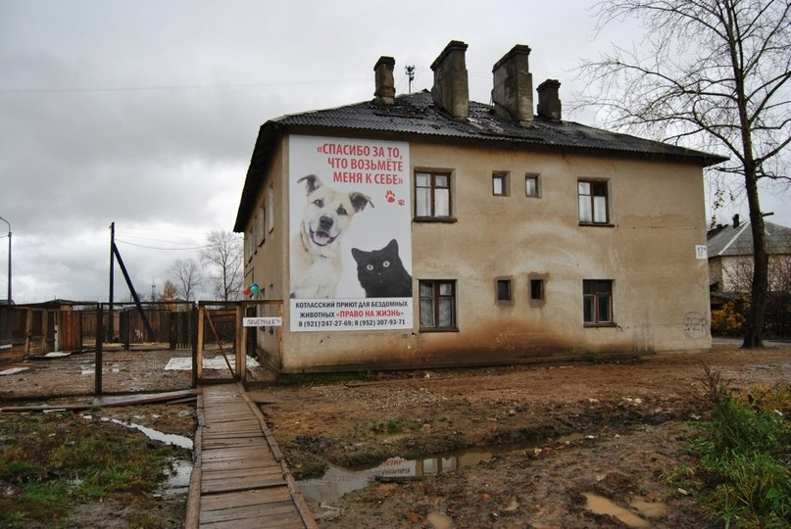
В 2011 году Администрацией города Котласа, за хорошие результаты работы с бездомными животными, приюту было предоставлено здание и субсидия на ремонт и строительство новых вольеров

Slide 5
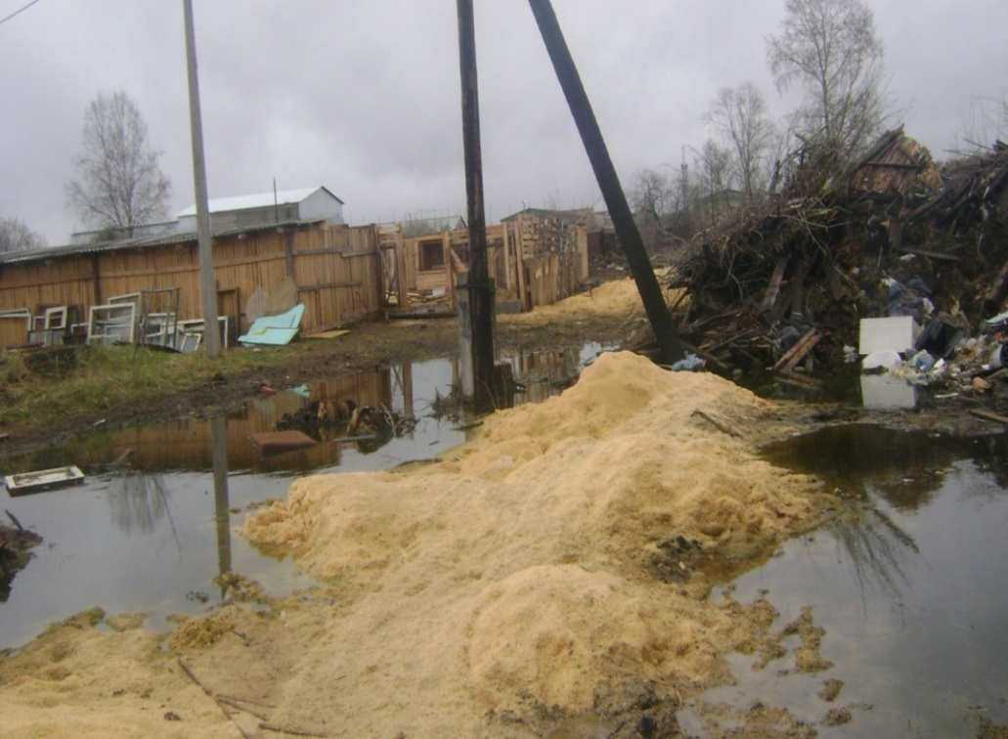
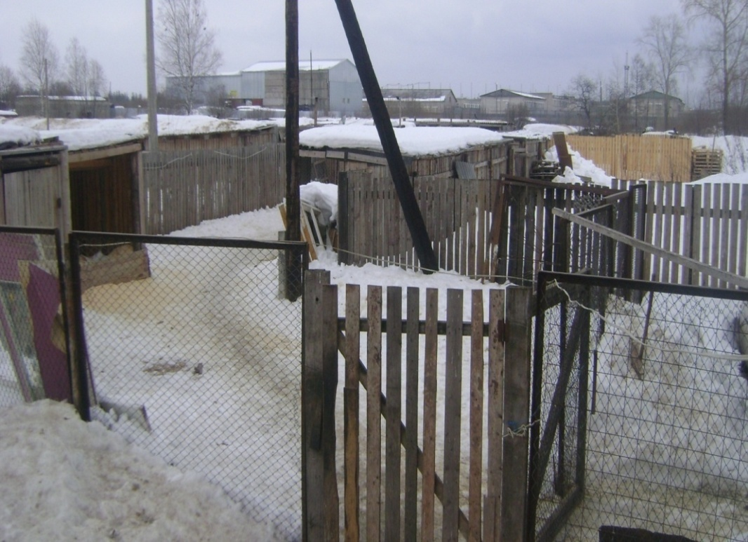
Работы по благоустройству территории
Застройка приюта вольерами

Slide 6
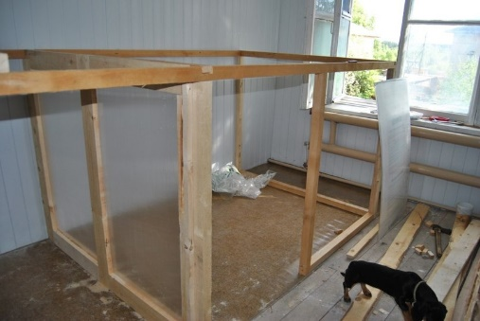
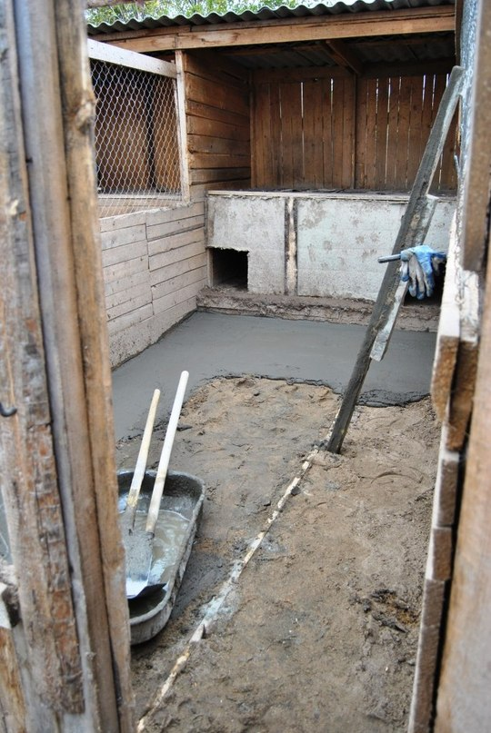
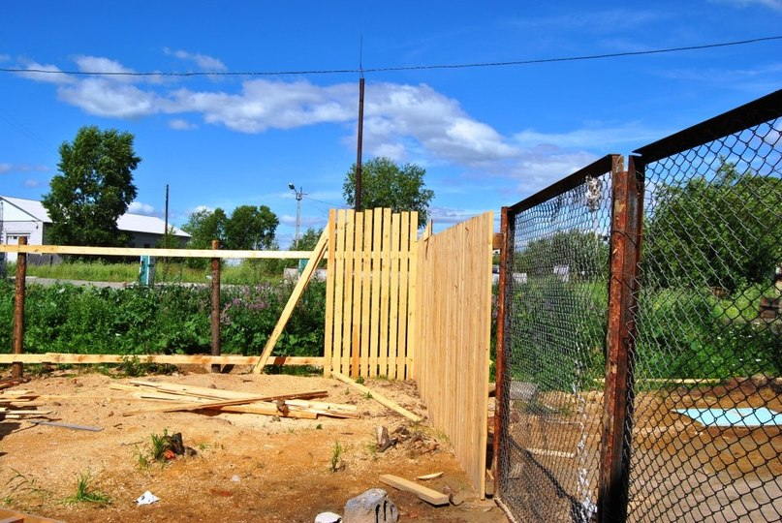
Строительство вольеров

Slide 7
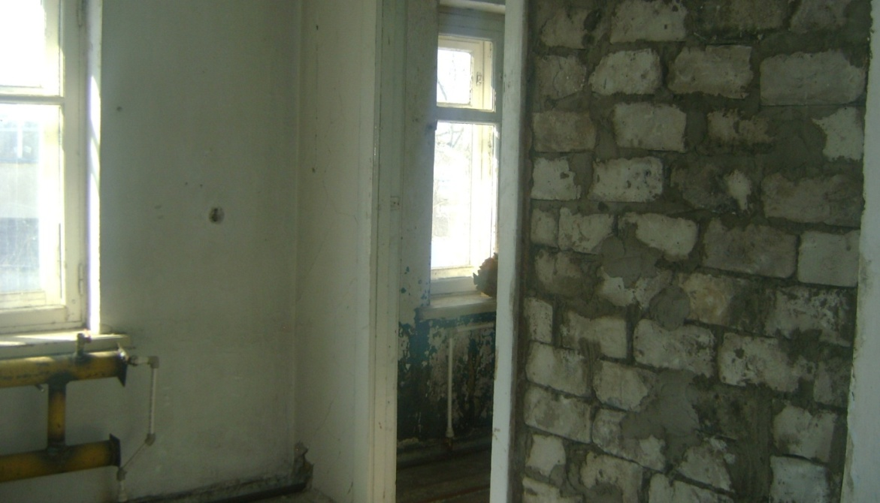
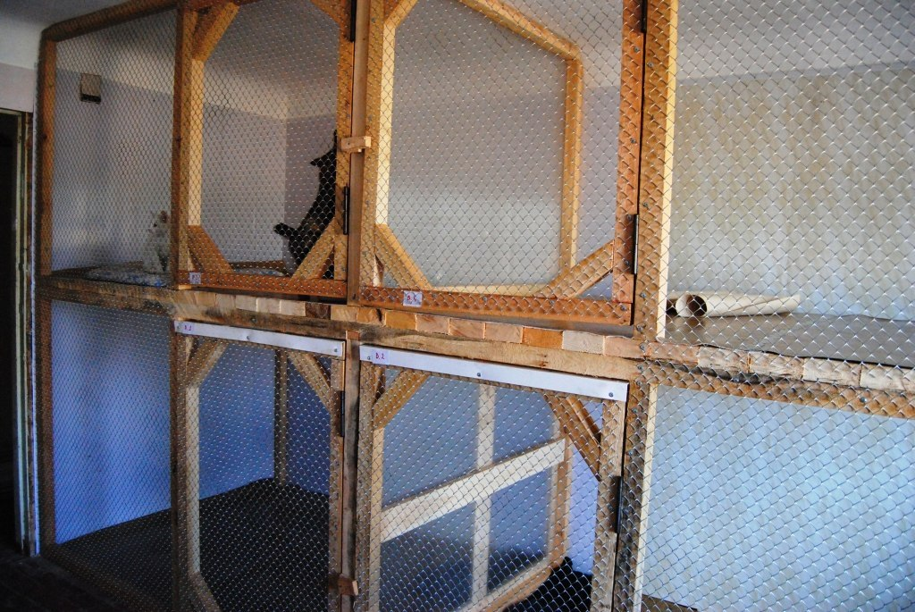
Внутренняя отделка помещений
Для содержания кошек

Slide 8
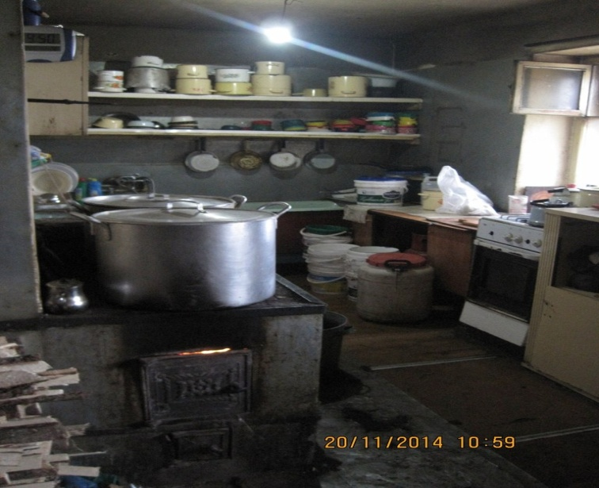
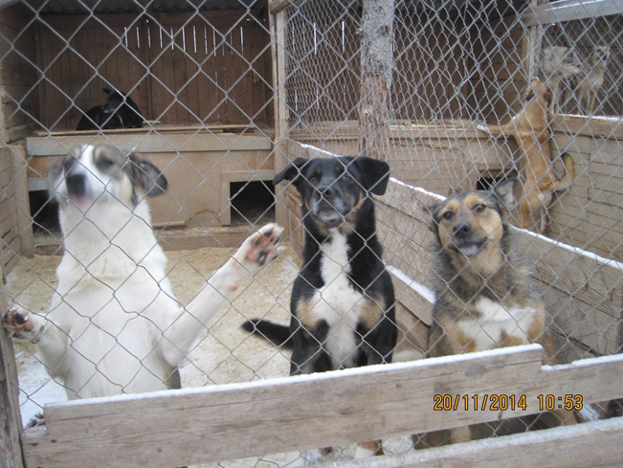
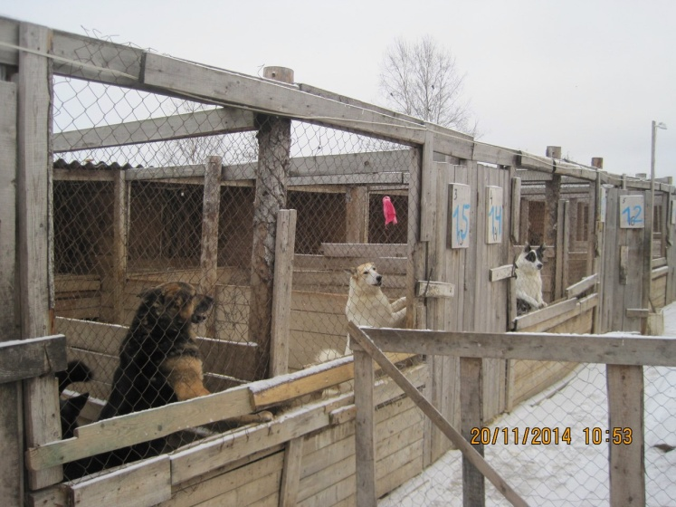
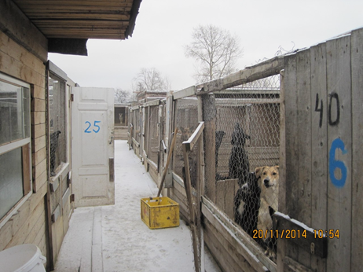

Slide 9
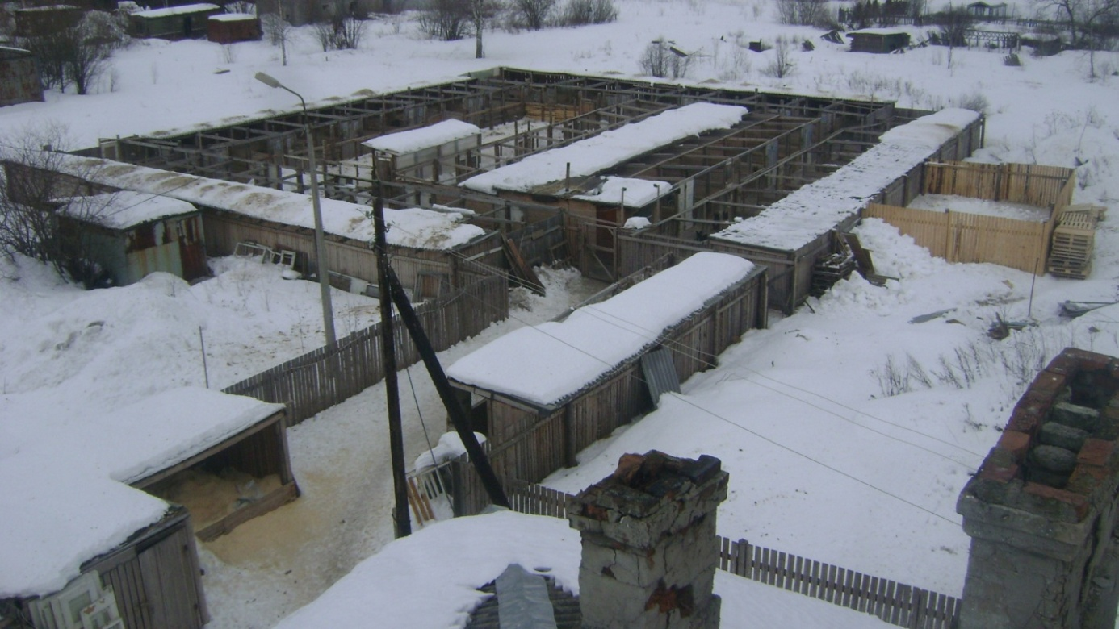
Приют в 2013 году фактически был застроен и благоустроен

Slide 10
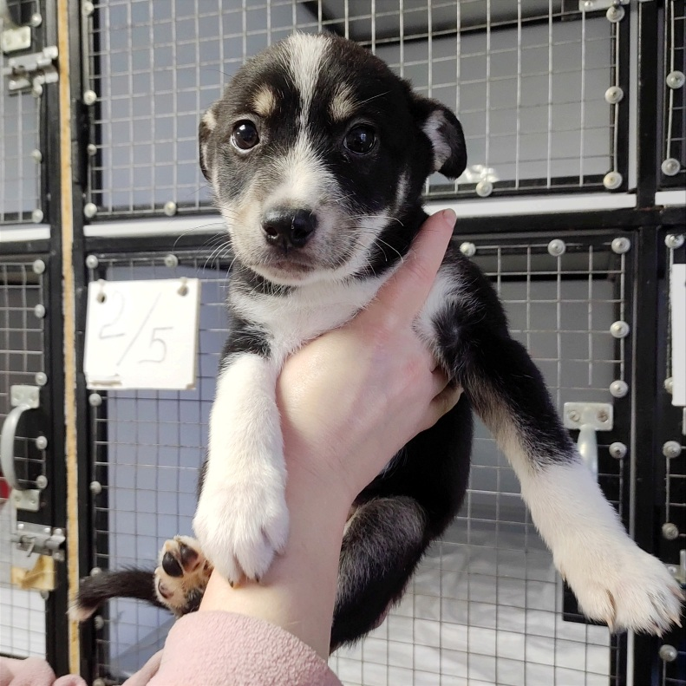
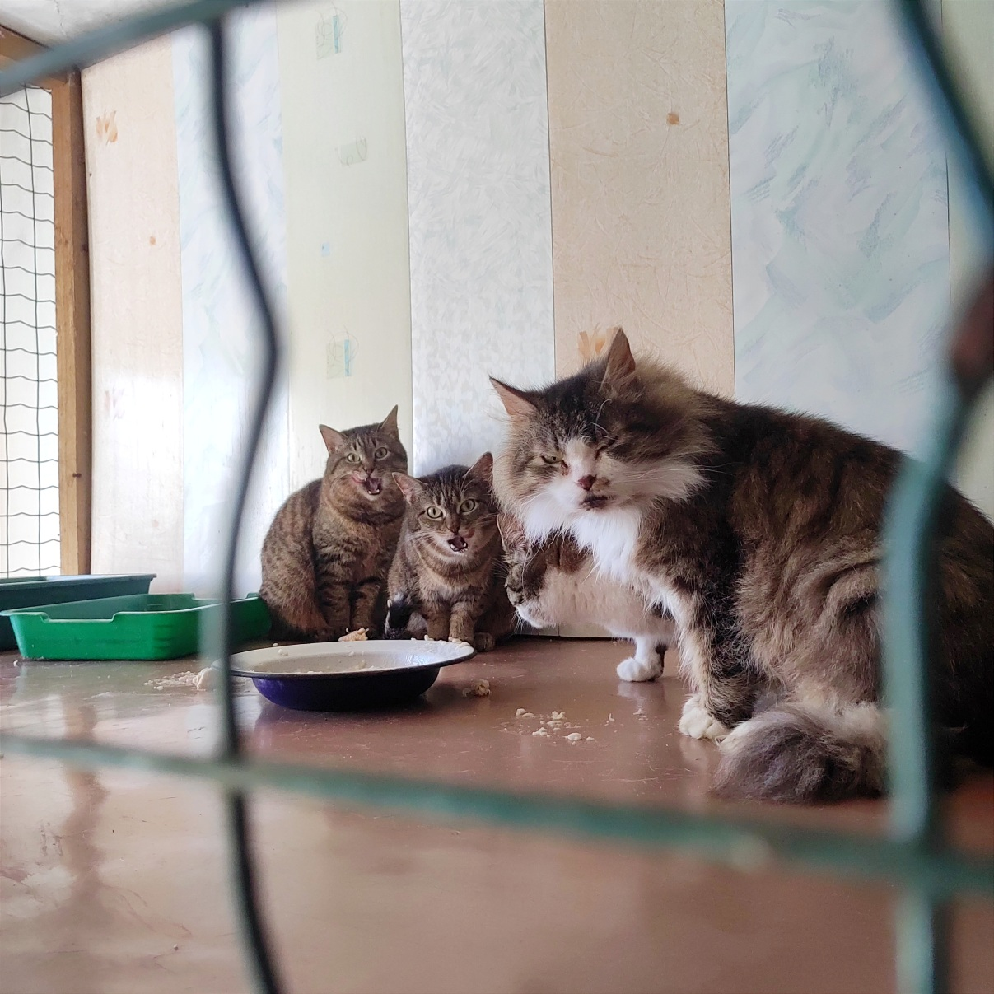
ГРАНТОВЫЕ ПРОЕКТЫ

Slide 11
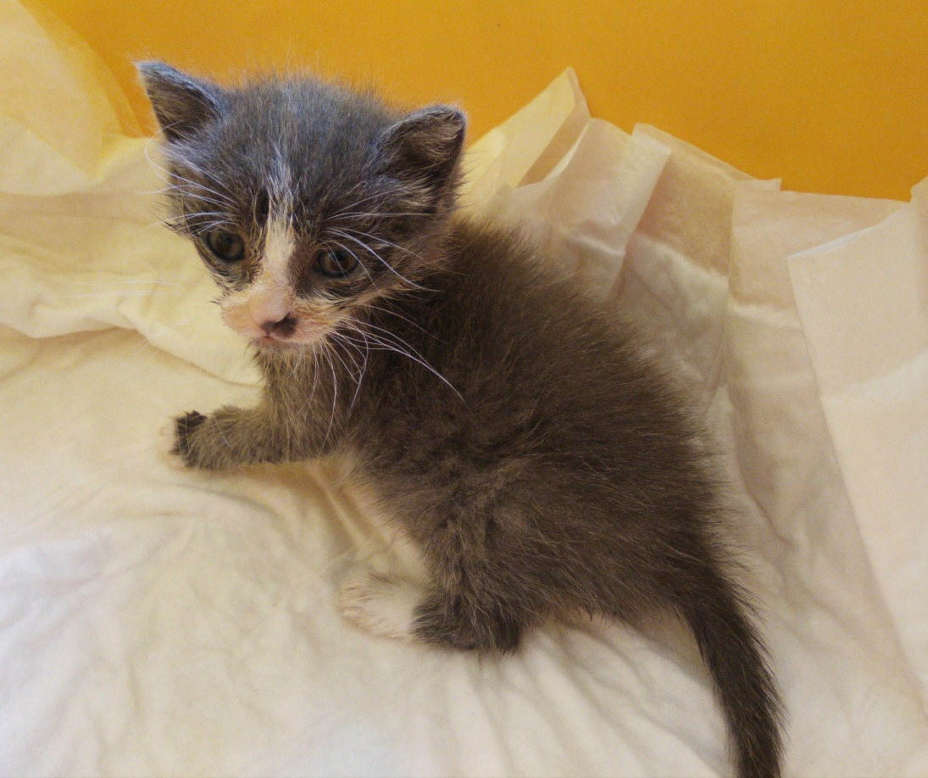
ГУМАННОСТЬ И СПРАВЕДЛИВОСТЬ
Цель: Привлечение внимания общественности к проблемам приюта для бездомных животных и понимание жителями города необходимости принимать участие в решении этих проблем. Обеспечение финансовой стабильности и окупаемости деятельности приюта для бездомных животных. Организация отлова животных в малом возрасте (в т.ч. одичавших животных).
Результат: Произведена оплата коммунальных услуг, что позволило обеспечить финансовую стабильность для ведения основной деятельности приюта для бездомных животных.

Slide 12
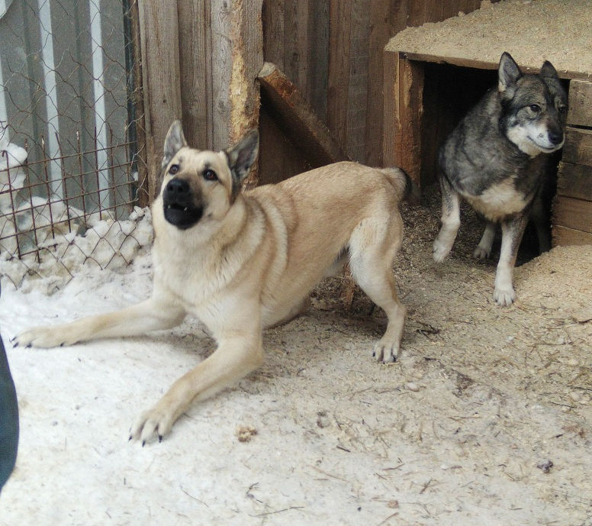
ДОРОГОЮ ДОБРА
Цель: Решить основную задачу в регулировании численности животных поможет доступная стерилизация для населения, а так же оказание помощи больным, травмированным животным, что является приоритетным направлением в приюте для бездомных животных. Ветеринарные препараты - противопаразитные, анальгезирующие, седативного действия, обеспечат животных приюта необходимыми медикаментами, для квалифицированной ветеринарной помощи.
Результат: Доступная стерилизация гарантирует регулирование численности животных гуманным путем. Во всем мире она признана единственным сокращением численности животных. Если бы приют не вёл стерилизацию для находящихся в приюте животных, то численность животных увеличилась бы в разы.
Построен ангар для пожилых животных, помещение для организации Детского цирка «Шапитошка», где в любой сезон можно заниматься с животными дрессурой, а также принятие на территории цирка экскурсий, показов Цирковых программ. Организация детских мероприятий с участием животных важный элемент воспитания молодежи в ответственном обращении с животными.

Slide 13
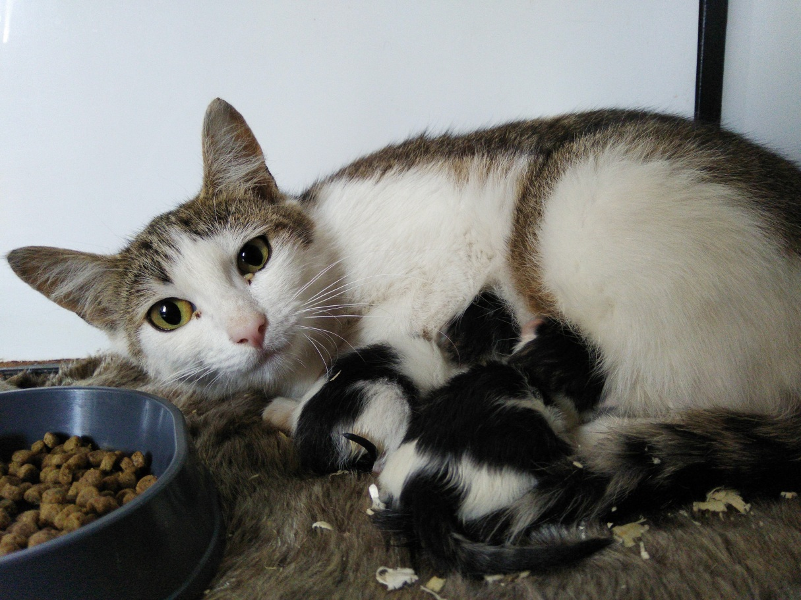
ТЕПЛО НАШИХ СЕРДЕЦ
Цель: Организация осуществления газификации помещений приюта для бездомных животных (силами добровольцев и благотворителей деятельности), что облегчит содержание и обслуживание животных.
Результат: Совместно с ОАО «КотласГазСервис» проведена работа по составлению проектных документов, производственных строительно-монтажных работ по газификации зданий приюта.

Slide 14
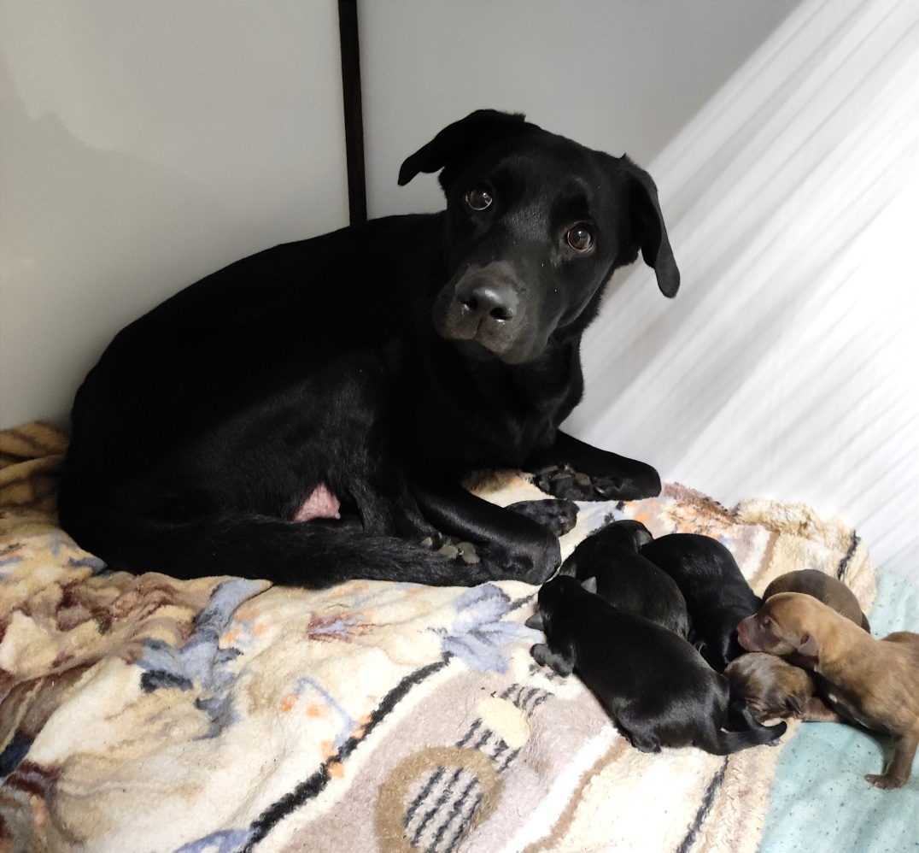
ТЕПЛО НАШИХ СЕРДЕЦ- 2
Цель: Организация осуществления газификации помещений приюта для бездомных животных (силами добровольцев и благотворителей деятельности), что облегчит содержание и обслуживание животных.
Результат: Приобретение водонагревательных котлов для обеспечения приюта горячей водой.

Slide 15
СОБАЧИЙ ПАТРУЛЬ
Цель: Растущее количество безнадзорных животных – острая проблема для нашего муниципального образования. Всё чаще появляются сообщения о том, что то, или иное хозяйское животное проявило агрессию или собрало «собачью свадьбу», а то и просто отправлено на самовыгул. Подобное «совместное проживание» с животными не нравится жителям города. Стаи собак вызывают опасность для жизни и здоровья человека: они являются переносчиками инфекционных заболеваний; отдельные стаи собак регулярно нападают на прохожих, пугают детей, создают дорожно-транспортные происшествия. Главным условием решения этой проблемы является всесторонняя информированность населения о причинах её появления, масштабах и о реальных возможностях каждого гражданина внести свой вклад в улучшение существующей ситуации. Переломить нынешнюю ситуацию и сделать шаг к искоренению проблемы безнадзорных животных, а также жестокого обращения с животными, можно только через просветительскую деятельность, воспитание у детей чувства сострадания и ответственности за братьев наших меньших. Повышение ответственности граждан к своим питомцам и формирование изначально гуманного отношения к животным является важной социально-значимой задачей. Также важно утвердить людей в мысли о том, что стерилизация, кастрация и вакцинация животных – это правильное и необходимое решение. А выброс животного на улицу – недопустимое и жестокое с ним обращение. Отсутствие на территории города и района бездомных животных решит и другие проблемы. В том числе позитивно скажется на безопасности людей.
Результат: Оказано содействие в формировании у жителей ответственности за своих животных и их поведение. Осознание жителями, задействованными в реализации проекта, последствий их безответственного отношения (моральных, административных и уголовных). Привлечение в добровольческую деятельность новых жителей Архангельской области, формирование у них устойчивого осознания важности включения в жизнь общества каждого человека, появления у них определенных компетенций. Формирование у задействованных в реализации проекта жителей, понимания правила отношения к животным и ответственности за них. Формирование у детей, подростков и молодежи гражданской ответственности. Создание действующей возможности отслеживания, контроля и применения мер ответственности к нерадивым хозяевам животных. Возможность применения полученного положительного опыта в других территориях.
Приобретено оборудование для чипирования, которое будет применяться и дальше, для осуществления контроля за хозяевами животных.
Произведен частичный ремонт здания приюта для создания комфортных условий содержания животных.

Slide 16
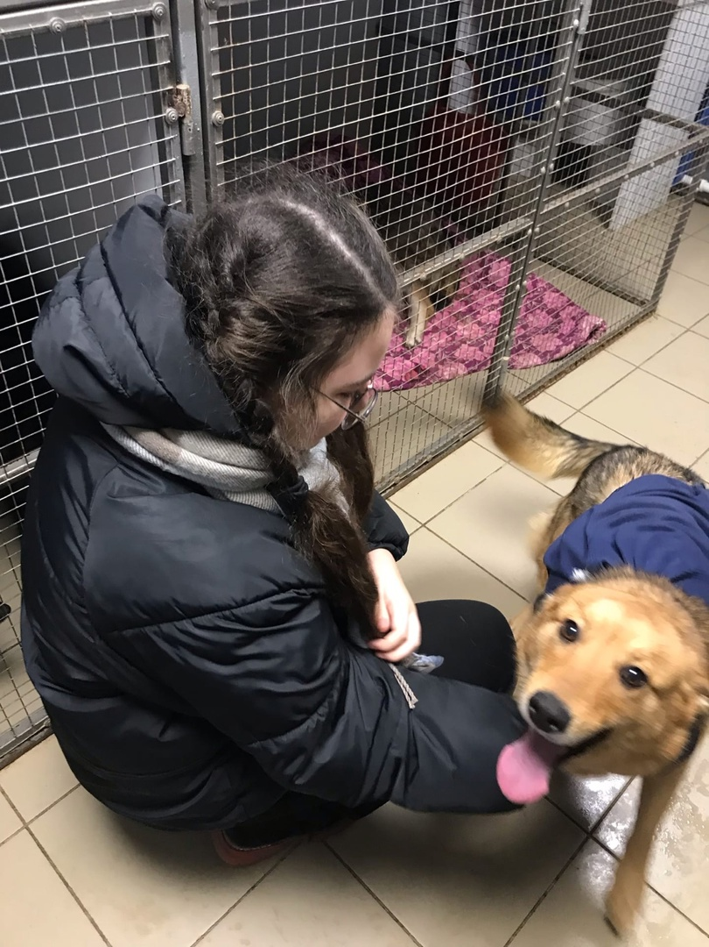
БУДУЩЕЕ ЗА ОПЕКУНСТВОМ
Цель: Создание на базе МБОО «Центр помощи «Право на жизнь» нового гражданского института – общественного объединения опекунов животных. Приют в своей работе решает важную экологически-социальную проблему – уменьшение численности безнадзорных и бездомных животных. В решении этой проблемы приютом применены разные методы взаимодействия с населением: пропаганда гуманного отношения к животным с детского возраста, проведение занятий с подростками, создание взрослого Собачьего патруля. Опекунство – один из методов работы с бездомными животными, когда человек непосредственно участвует в жизни животного: его пристройстве, оказании ветеринарной помощи, кормлении.
Результат: На базе МБОО «Центр помощи «Право на жизнь» сформировалось принципиально новое, не существующее ранее (на территории МО «Котлас») общественное объединение опекунов животных, в состав которого вошли активные представители разных возрастов и социальных статусов. Произведен частичный ремонт помещений приюта - установка вольеров для создания комфортных условий содержания животных. На благоустроенной территории приюта сформировалась новая рекреационная зона для жителей города. Разработан сборник с материалами по тематике опекунства животных и направлен в другие муниципальные образования Архангельской области и другие субъекты Российской Федерации, который выступает своеобразным руководством к действию по развитию направления «Опекунство».

Slide 17
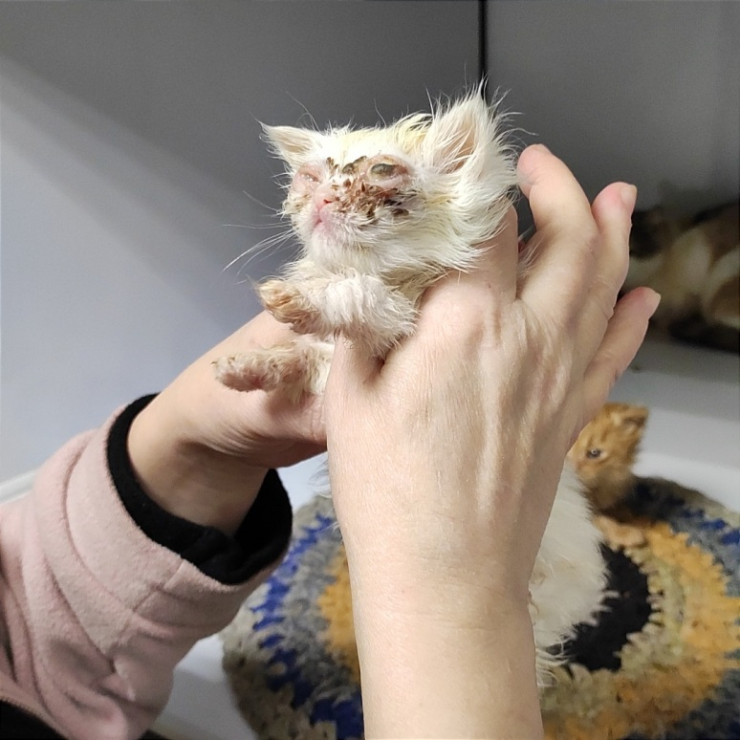
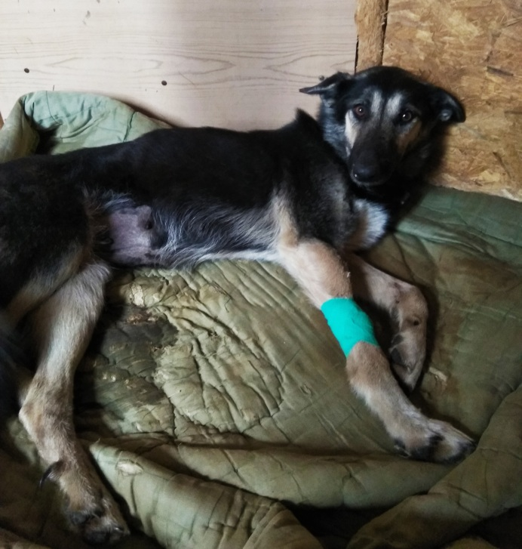
Ежегодно участвуем в муниципальных проектах
СКОРАЯ ВЕТЕРИНАРНАЯ ПОМОЩЬ
КОНТАКТНЫЙ ПРИЮТ ДЛЯ ЖИВОТНЫХ «ПЕРВЫЙ ДРУГ МУР-ГАВ»

Slide 18
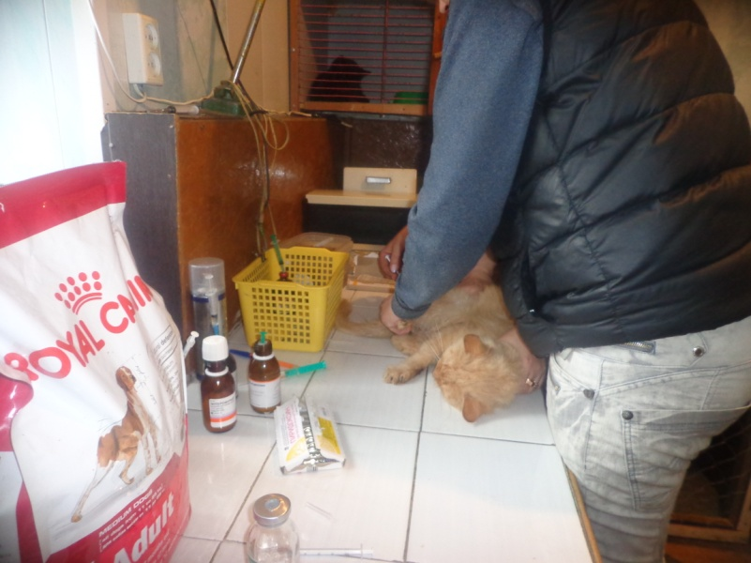
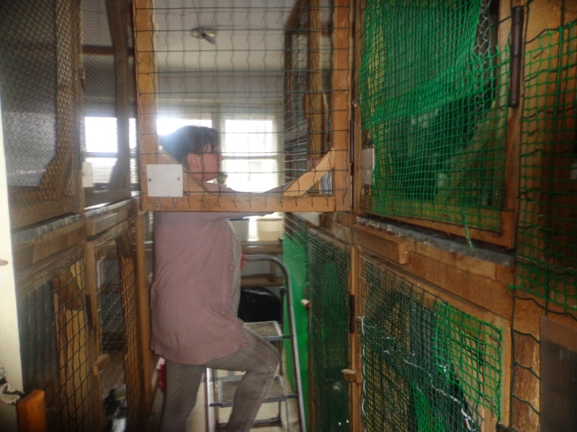
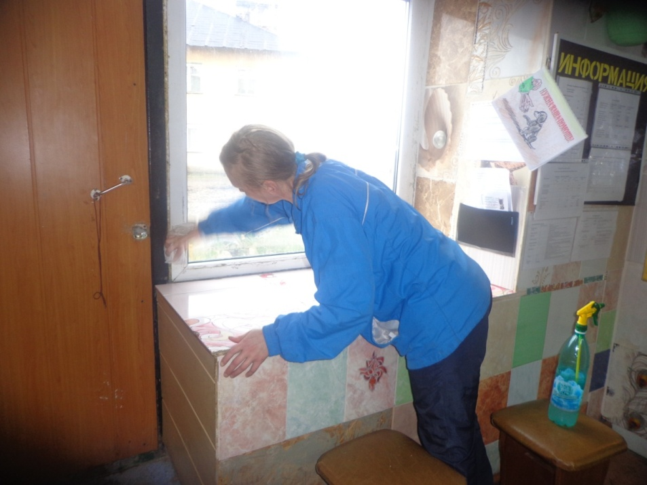
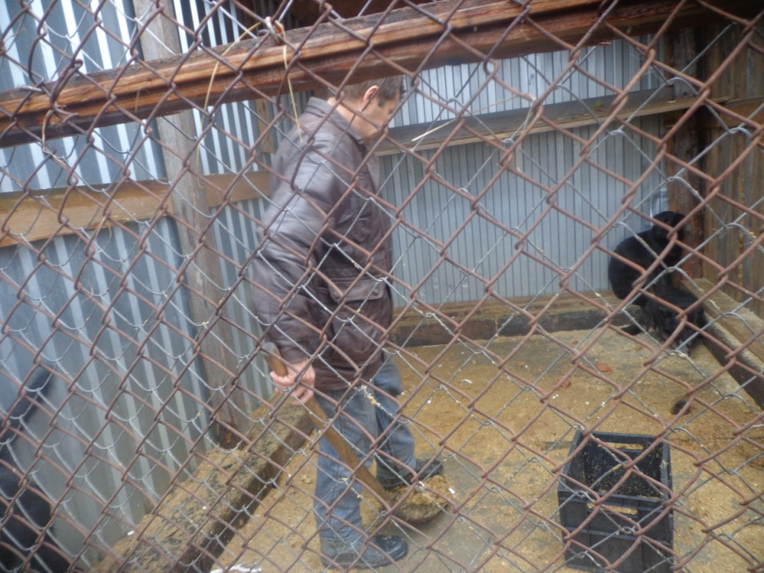
Волонтеров не просто не хватало, их просто
не было в силу своей занятости.

Slide 19
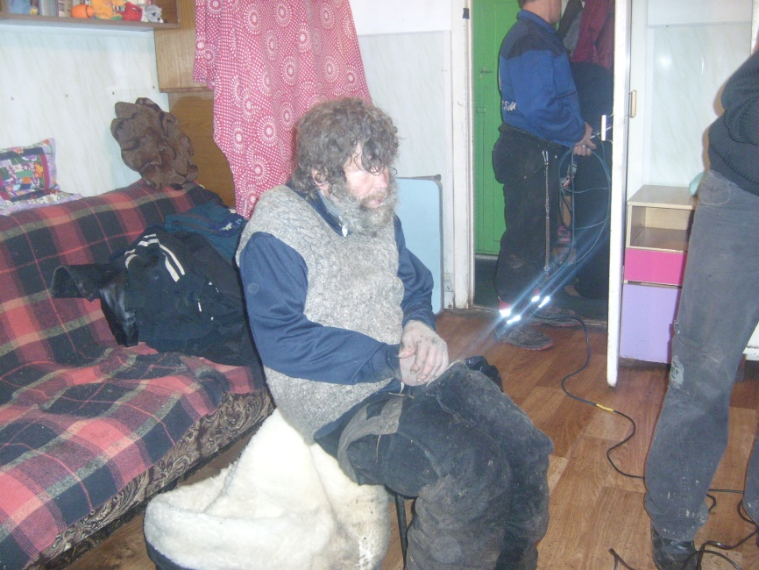
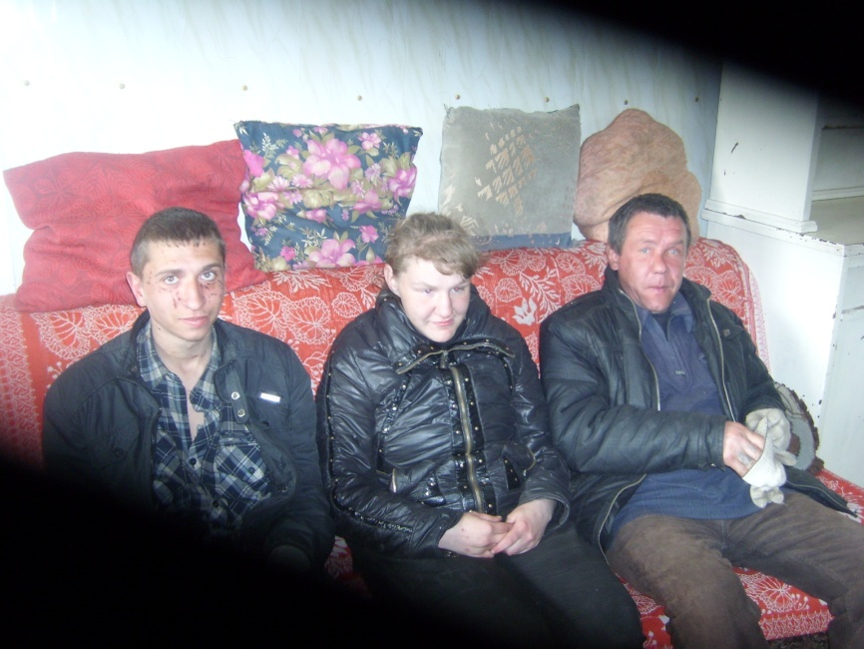
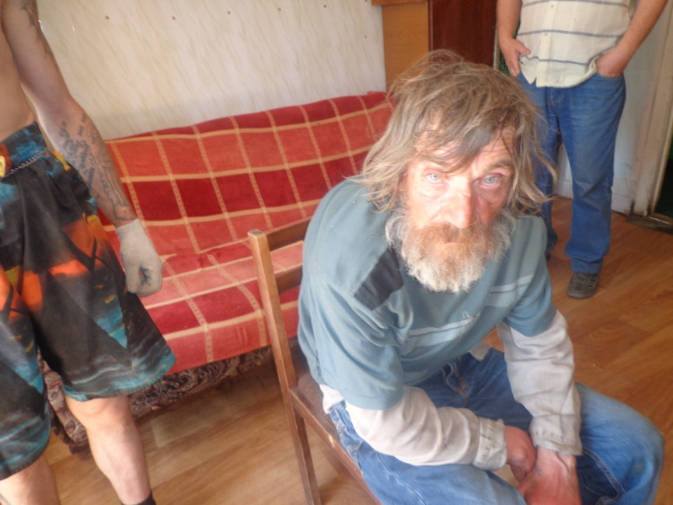
В приют к животным пришли бездомные люди.

Slide 20
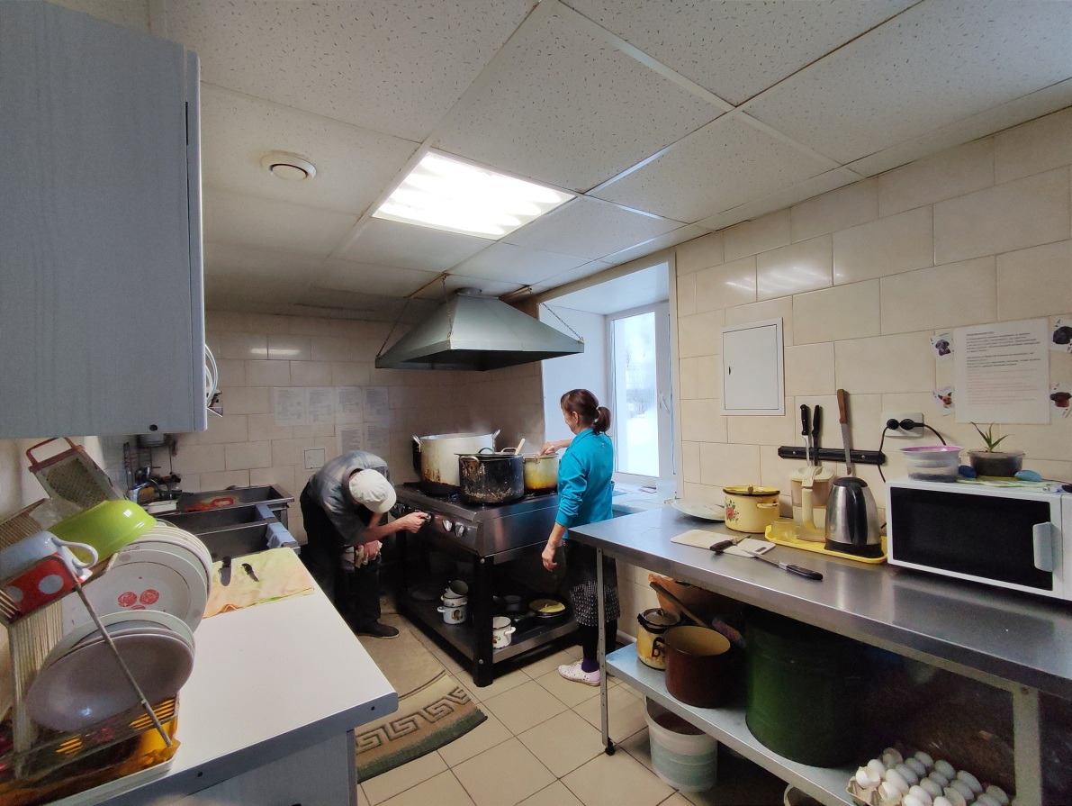
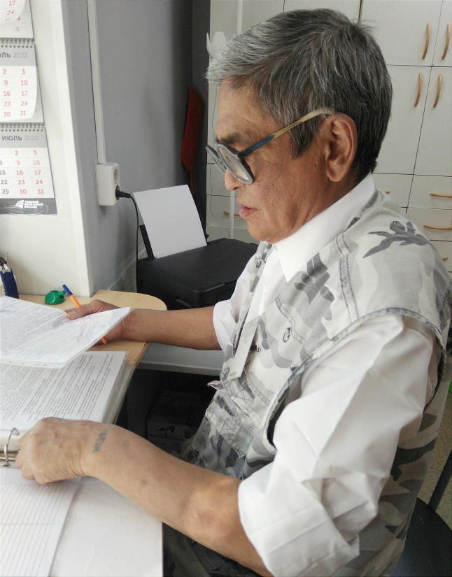
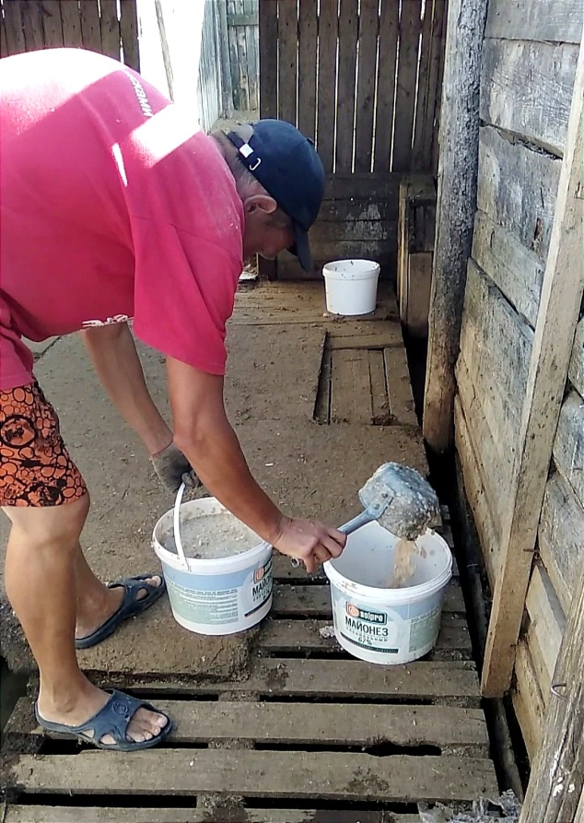
Привлекали людей к работе
и проводили реабилитацию

Slide 21
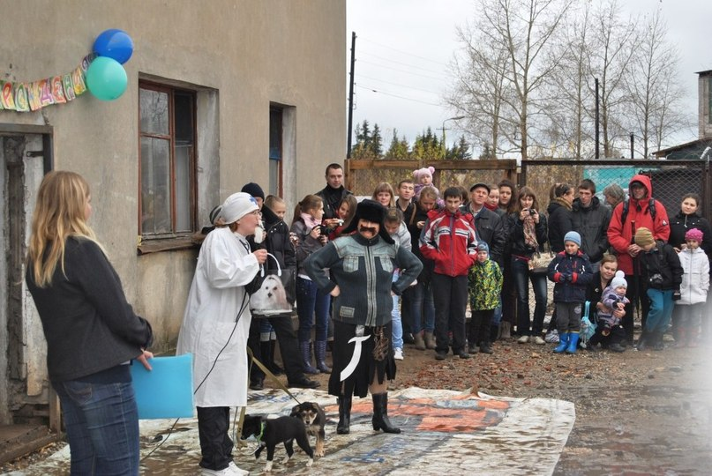
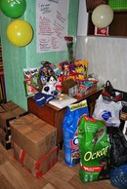
Мы ищем разные формы работы Приюта для привлечения общественности и волонтеров

Slide 22
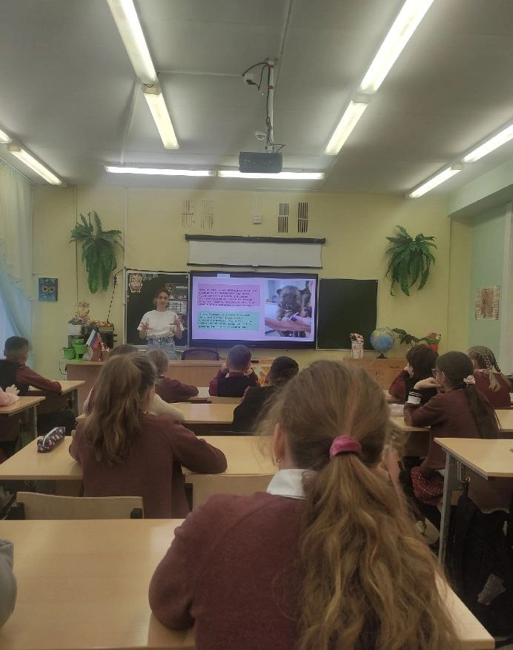
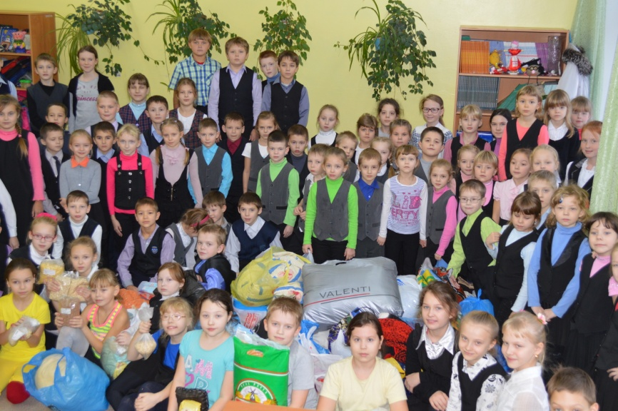
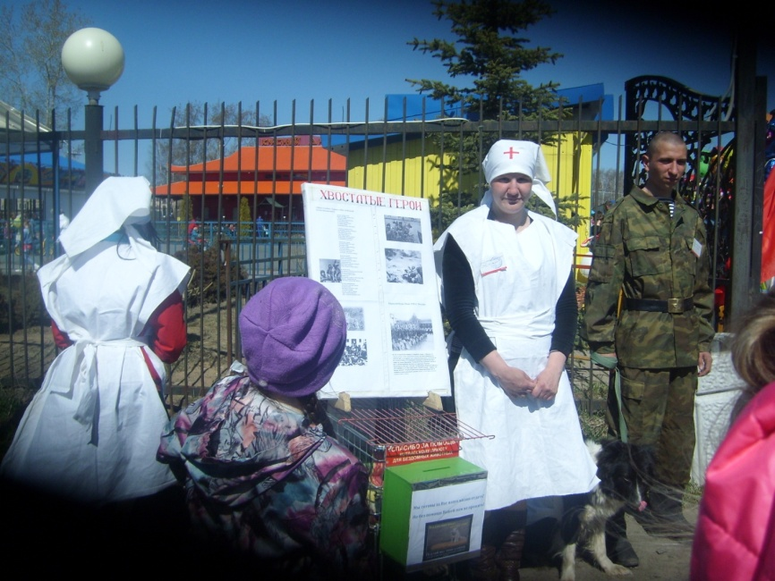
Акции по воспитанию моральных ценностей
Уроки добра по ответственному обращению с животными

Slide 23
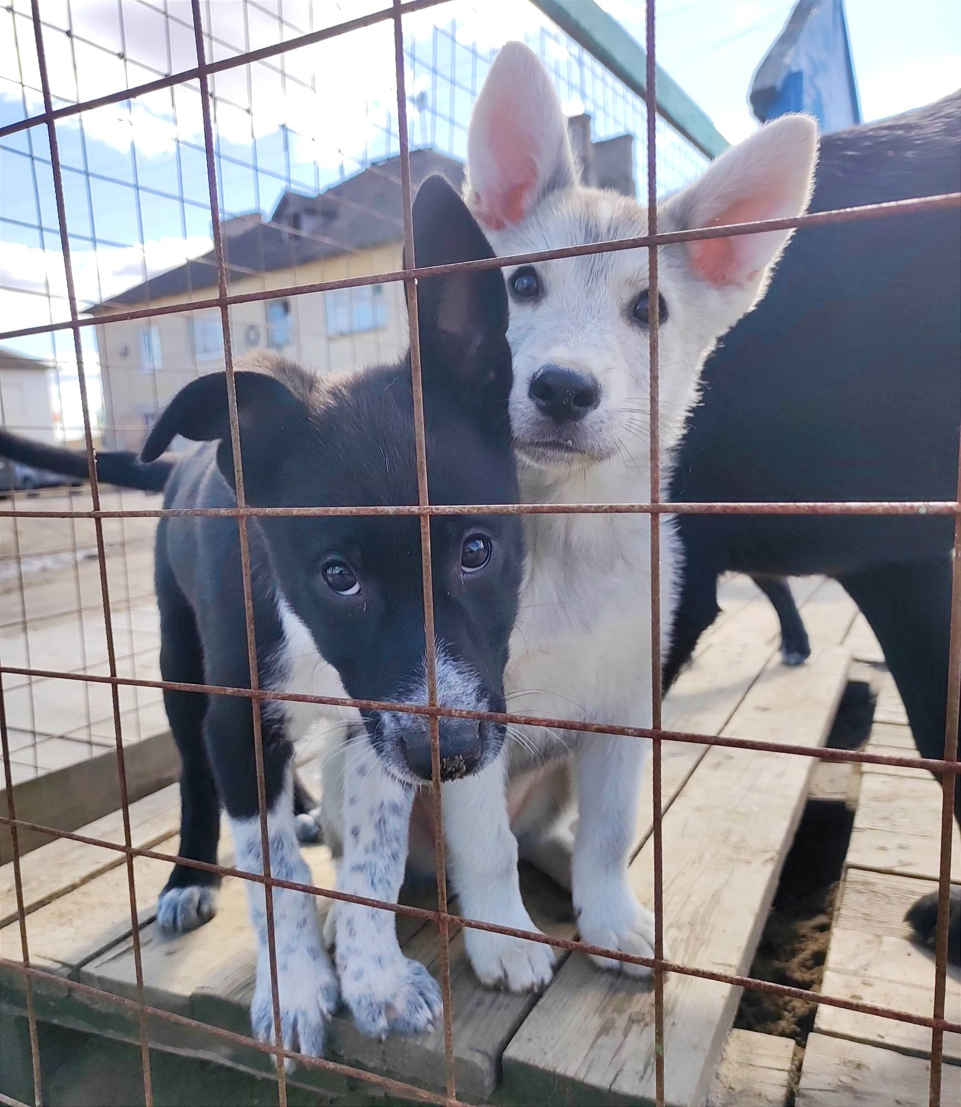
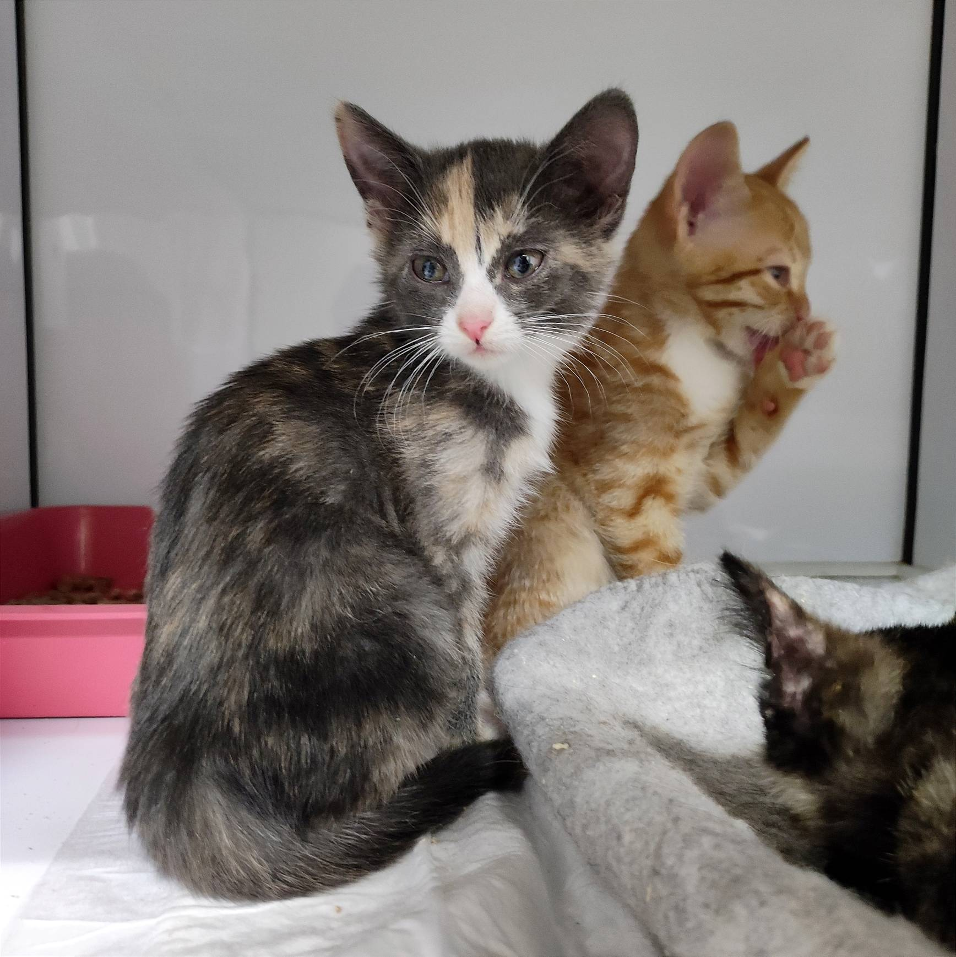
Все наши усилия направлены на то, чтобы все животные были сыты и ухожены

Slide 24
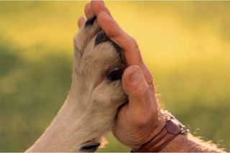
ХОТИМ ОБЕСПЕЧИТЬ ИМ ДОСТОЙНУЮ ЖИЗНЬ В ПРИЮТЕ, НЕ СОЗДАВАТЬ НЕВЫНОСИМЫЕ УСЛОВИЯ СОДЕРЖАНИЯ

Slide 25
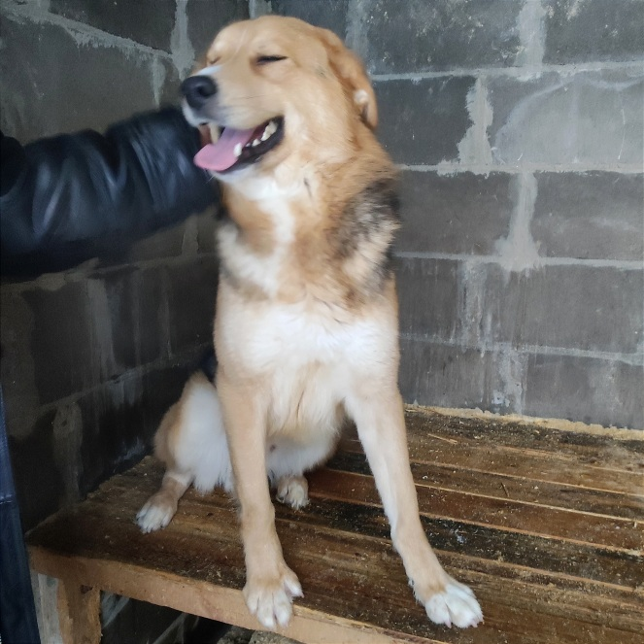
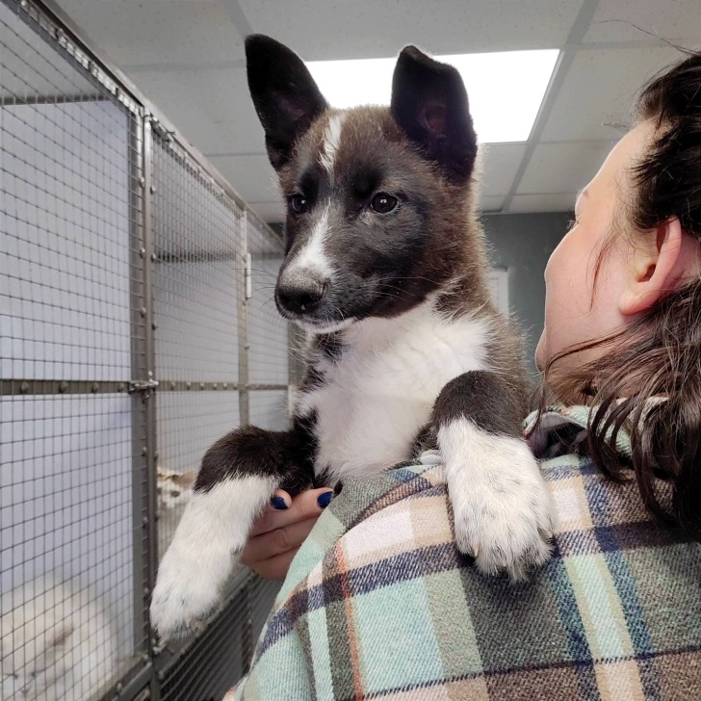
Председатель Центра Н.В. Ревякина
Тел. 8921-247-27-69
Тел. 8952-307-93-71
ЖДЕМ ВАС В ГОСТИ !
МБОО «Центр помощи животным «Право на жизнь»
Адрес: Архангельская обл., г. Котлас, ул. Чиркова, дом 17А
Эл. Почта: kotlaspriiut@mail.ru
руппа ВК: https://vk.com/priut.kotlas

Slide 26
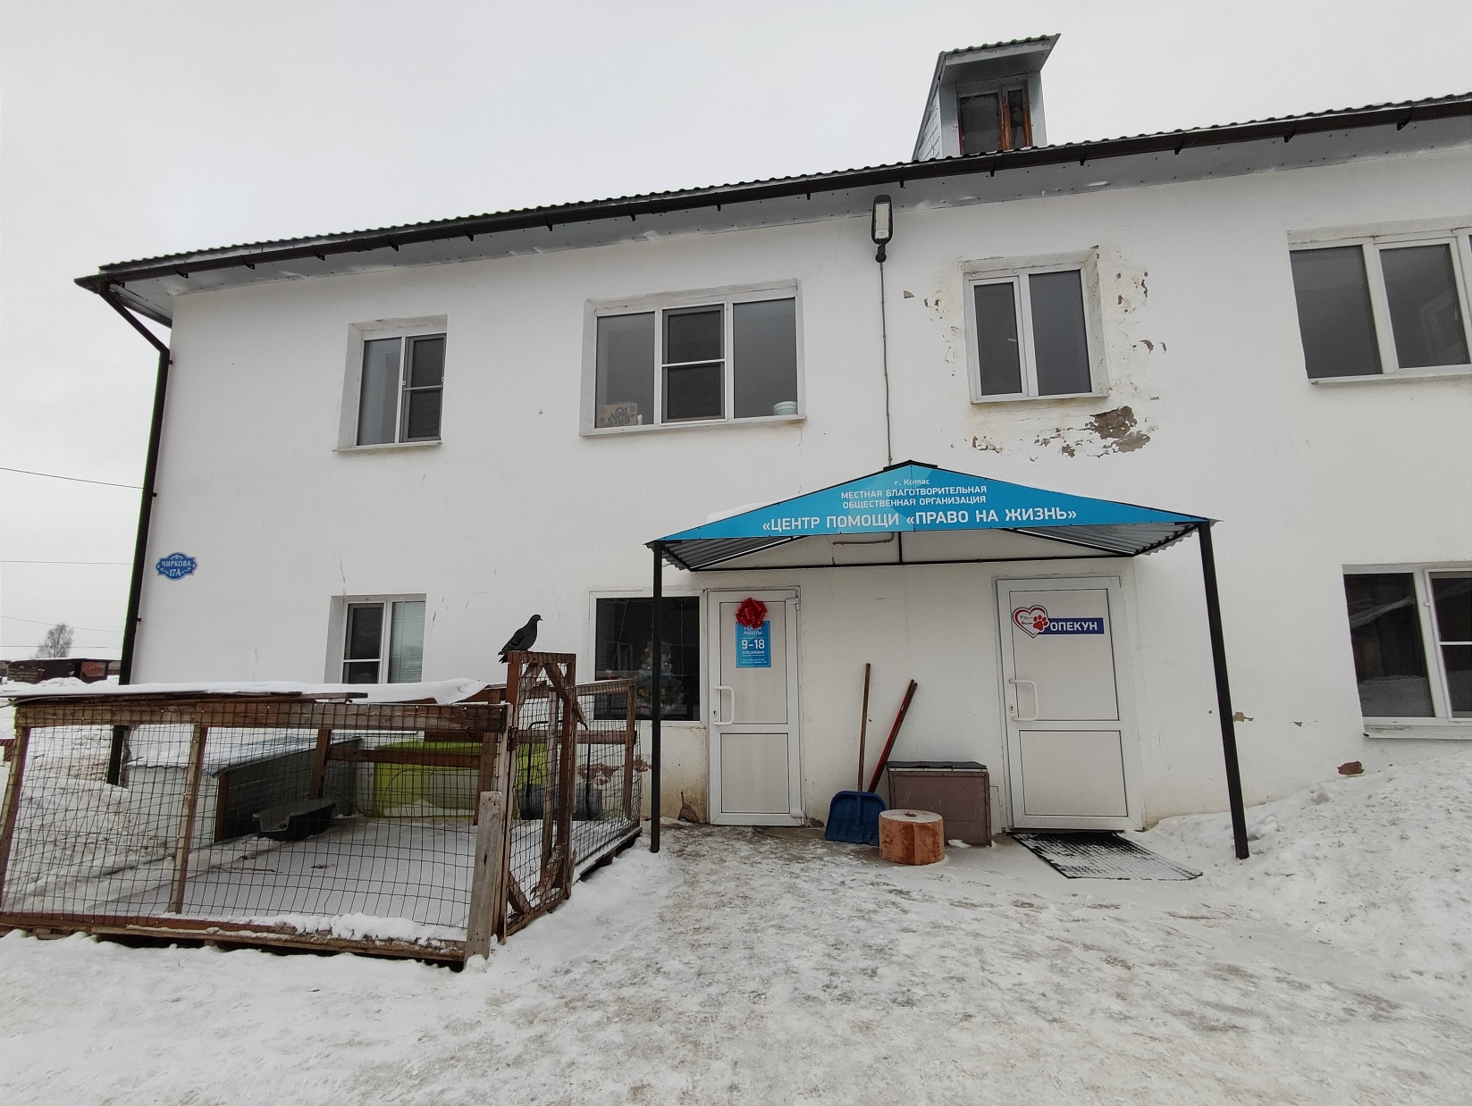
МБОО «Центр помощи
«Право на жизнь»» г.Котлас

